Slide 1
Web前端篇新手学习计划
joshlin

Slide 2
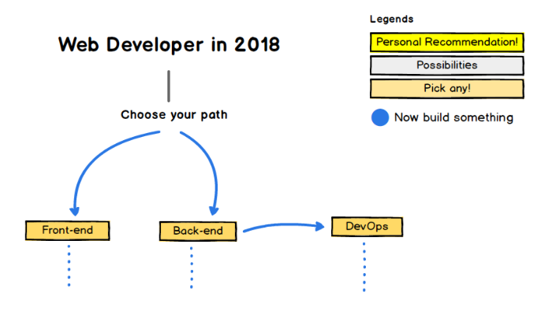

Slide 3
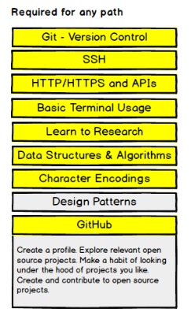

Slide 4

Git
核心优势？
Notes:
去中心化
Github社区

Slide 5
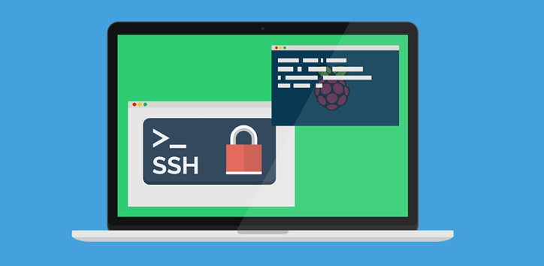
ssh
是啥？

Slide 6
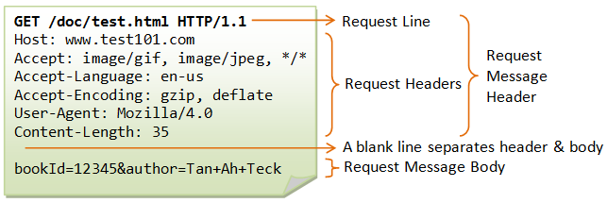
HTTP
http协议结构？

Slide 7
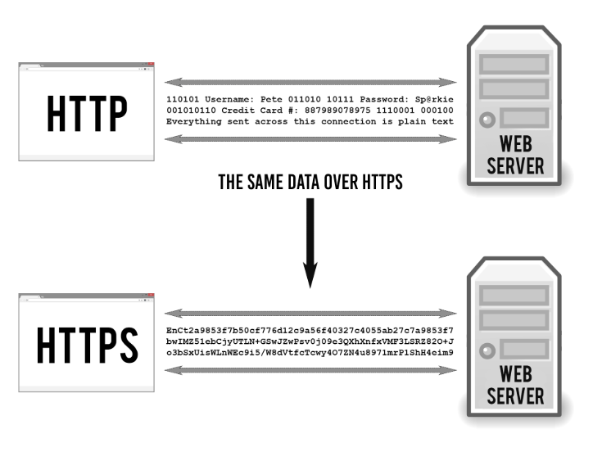
HTTPS

Slide 8
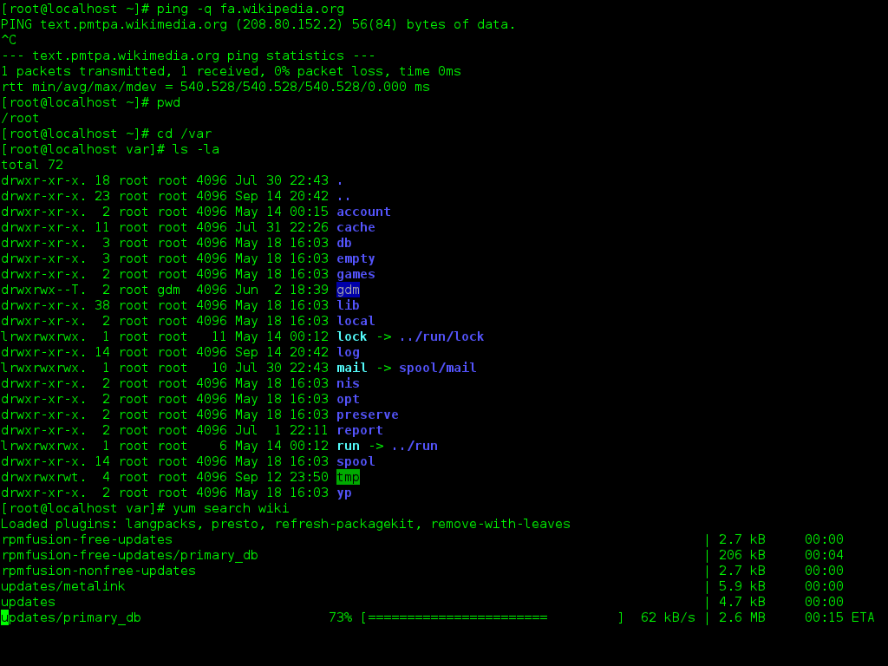
命令行操作

Slide 9

学会研究
Notes:
Re-search
查找-实验-验证

Slide 10
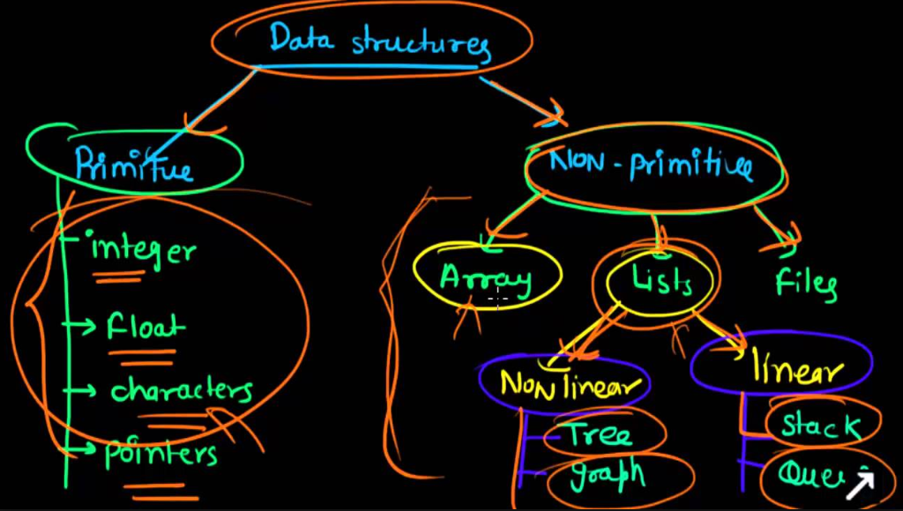
数据结构和算法

Slide 11
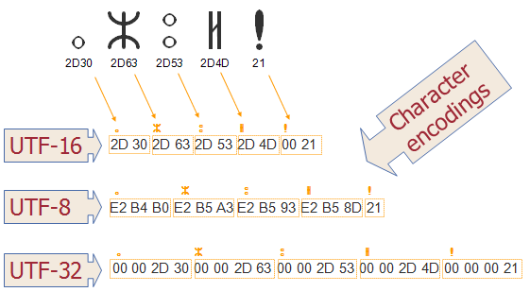
字符编码

Slide 12
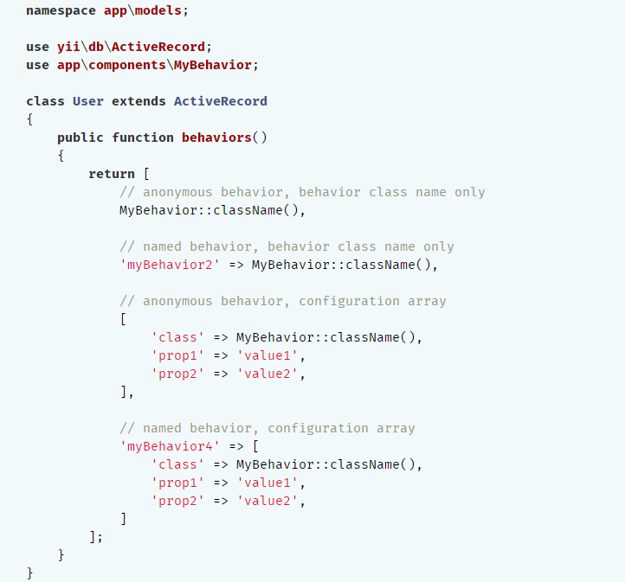
设计模式

Slide 13

github
Notes:
找工具
看趋势
贡献代码

Slide 14
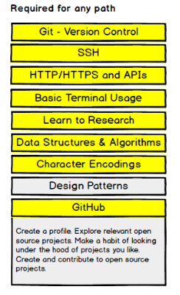
基础能力回顾

Slide 15
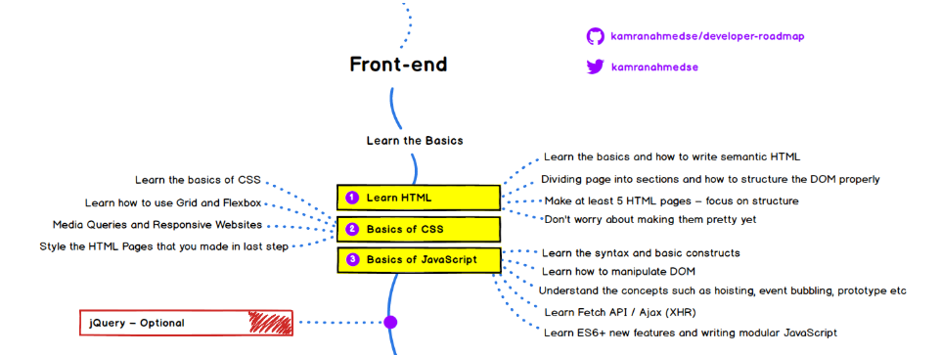
1-3

Slide 16
1、基础html
写html代码
把页面分解到片段并优化组织结构
至少做5个页面，重点优化结构
先不着急它们做的好看
Notes:
有多少同学去看过每个html标签的含义？

Slide 17
2、基础CSS
学习css基础
学习grid和flexbox
Media query和响应式
把之前做的页面加样式

Slide 18
3、基础JavaScript
学习基本语法
学习操作DOM
了解声明提前、事件冒泡、prototype等
学习fetch、ajax
学习ES6新特性并模块化编写JavaScript

Slide 19
jquery
会jQuery你们要不要？
不要

Slide 20
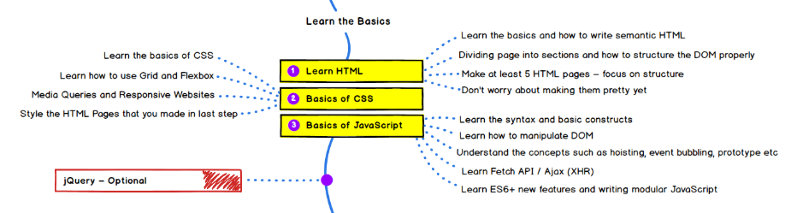
1-3基础
Notes:
可以做静态页面了，比Dreamweaver强

Slide 21
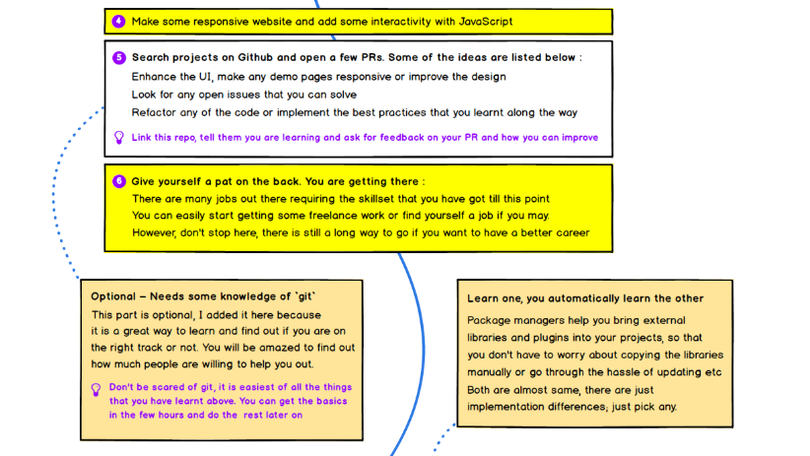
4-6

Slide 22

4、做一些响应式页面并增加交互

Slide 23
5、在github上搜索项目并开启一些PR
一些思路
增强UI，把任意demo页面做成响应式或提升体验
找一些你能够解决的issue
重构一些代码或者应用你学到的最佳实践到一些代码
此步骤可选
需要一些基础的git知识
这是一个非常好的方法来弄清楚你是否走在正确的路上
你会惊奇的发现原来这么多人都希望帮助你
不要被git吓到了
你只要花几个小时了解下基本使用，剩下的可也边用边学

Slide 24
6、拍拍自己的背，你已经小有成就了
当你到这个点的时候，你所学的技能已经能匹配很多的工作了
你可以轻松地开始接一些私活或者找一份工作
但是不要停在那里，如果你希望有个好的职业生涯，前面还有很长的路要走

Slide 25
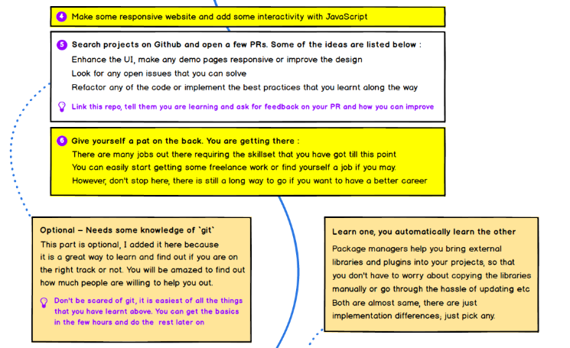
4-6回顾

Slide 26
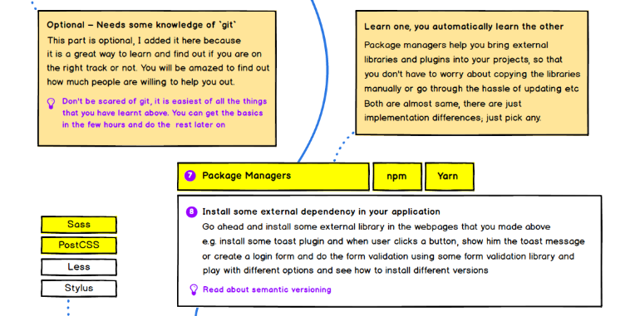
7-8

Slide 27
7、包管理器
Npm
官方
Yarn
第三方
Notes:
-D/--save-dev是啥意思

Slide 28
8、给你的应用安装一些依赖
给你之前做的页面安装一些外部库
比如一个toast插件，当用户点击按钮的时候显示toast消息
或者创建一个表单，并使用表单验证库验证输入
给外部库不同的参数并尝试安装不同的版本

Slide 29
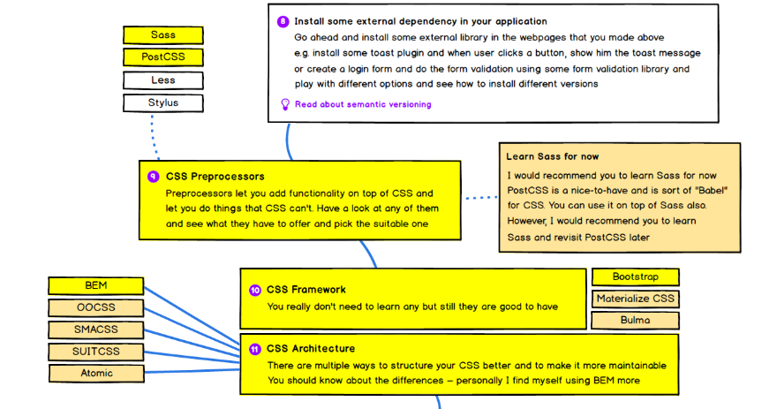
9-11

Slide 30
9、css预处理工具
预处理工具允许你在CSS基础上增加一些CSS本身不支持的功能。在这些工具中深入查看任意一个，并确认他们提供了什么，并且选择一个合适的
暂时先学Sass
我建议暂时现学Sass，PostCSS有了会更好，而且PostCSS有点像css版本的babel，你同样可以在sass的基础上使用PostCSS。仍然我建议暂时先学Sass，后面再来回顾PostCSS

Slide 31
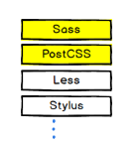

Slide 32
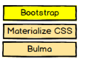
10、CSS框架
你不需要真的全学会，但是学会了会更好

Slide 33
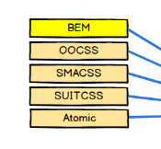
11、CSS架构
有很多更好的组织CSS的方法
要让它更加的容易维护，你需要知道这些方法之间的区别
我个人觉得会用BEM多一点

Slide 34
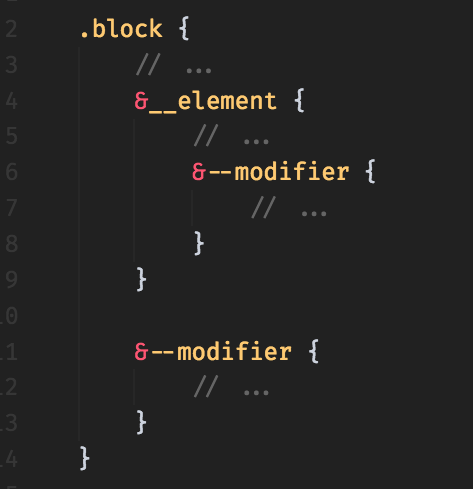
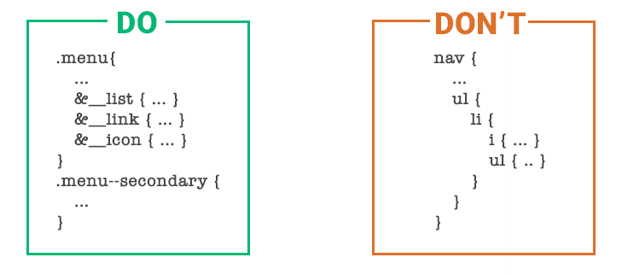
BEM

Slide 35
9-11回顾

Slide 36
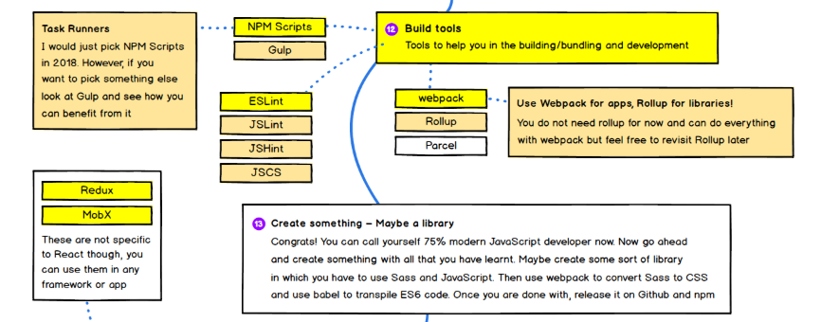
12-13

Slide 37
12、构建工具
构建工具可以帮助你构建、打包和开发
Task runner
Npm scripts
gulp
Bundler
Webpack
Rollup
parcel

Slide 38

Task runner
在2018年，我会选择npm script
如果你想试试别的，可以看看gulp能提供哪些好处

Slide 39
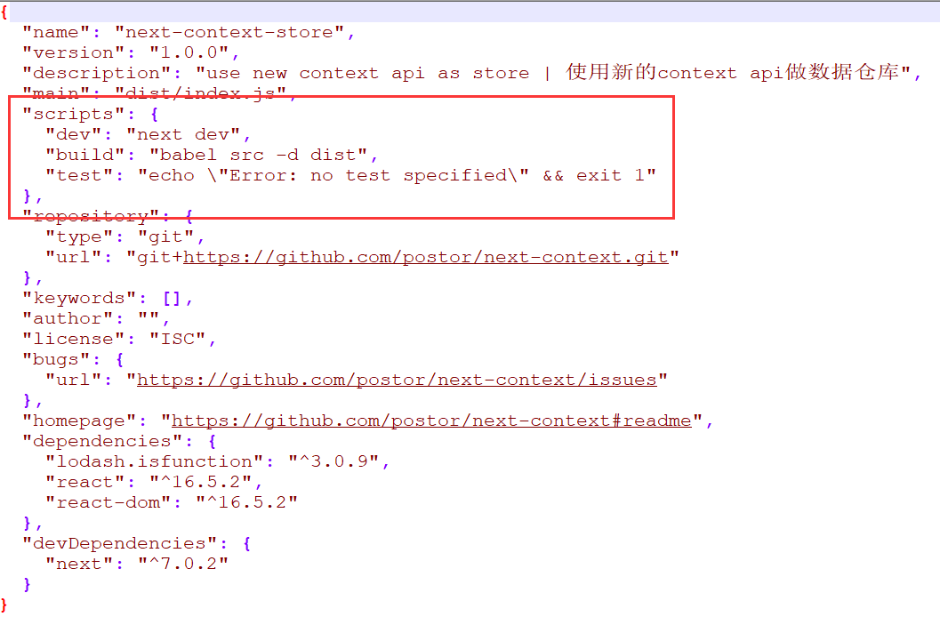
Npm script
https://docs.npmjs.com/misc/scripts

Slide 40
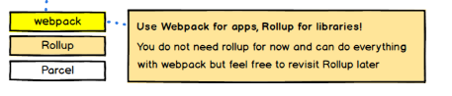
Bundler
使用webpack打包应用，rollup打包库
你可以暂时不用rollup，不论做什么都使用webpack来完成，等后面再去看rollup

Slide 41
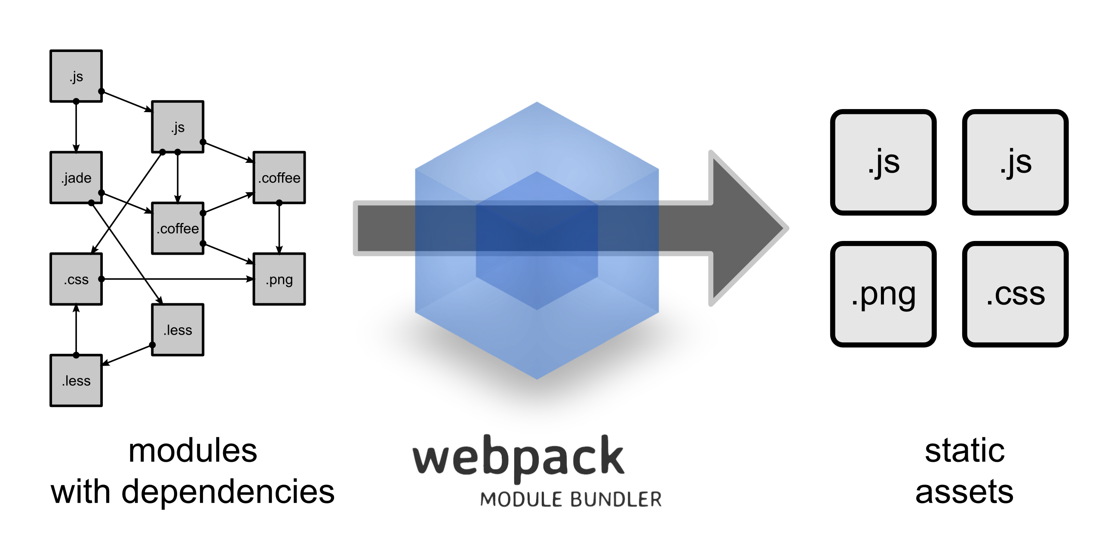
Webpack

Slide 42
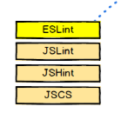
Linter

Slide 43
13、创造点什么，比如一个库
恭喜！你现在可以称自己为modern JavaScript developer了
继续前进，用你的所学创造点什么吧
比如一个会用到sass和JavaScript的一种库
然后用webpack把sass转换为css并用babel编译ES6代码
一旦你完成了，就可以把它放在github和npm上

Slide 44
12-13回顾

Slide 45
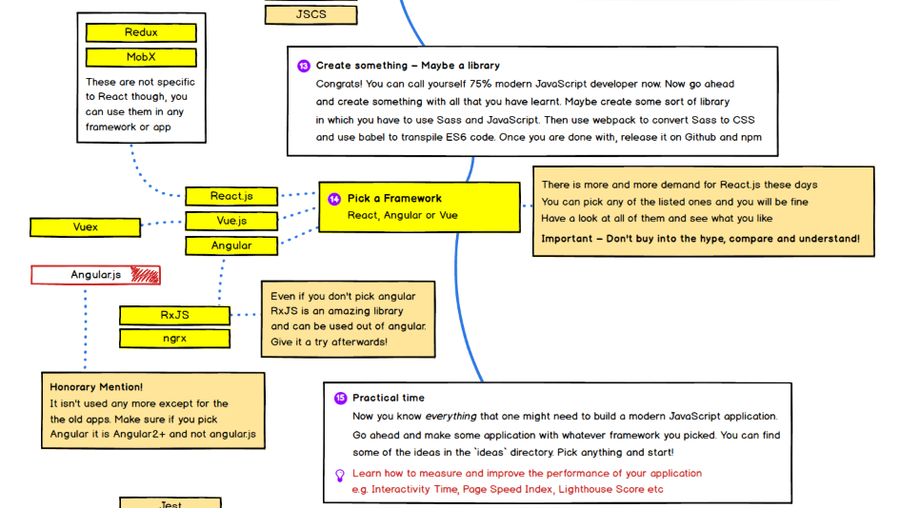
14-15

Slide 46
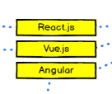
14、选择一个框架
最近一段时间React的需求越来越多
你可以随意选择列表中的一种，都是可以的
挨个看一看，然后选择你喜欢的那一个
【重要】不要被别人的观点所有，比较他们的不同并自己理解

Slide 47
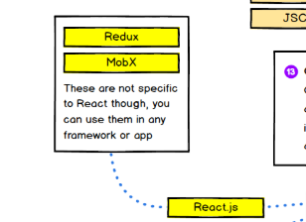
react
即使你不使用react，你也可以在任意框架或app中使用它们（redux、mobx）

Slide 48
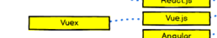
vue

Slide 49
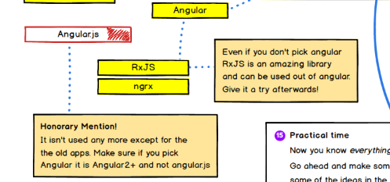
angular
即使你不使用angular，RxJS也是一个很棒的库，可以脱离angular独立使用，等后面要尝试一下！
荣誉提名：angular.js除了旧的app还在用外已经停用，请注意你选择的angular是angular2+而不是angular.js

Slide 50
15、练习环节
现在你已经清楚要做一个modern JavaScript应用所需要的所有技能。继续前进，用随便你选的哪个框架去做个什么应用吧。你可以在idears目录中找到一些思路
【提示】学习如何测量和提升你的应用的性能，例如交互时间、pages peed索引、lighthouse得分等

Slide 51
14-15回顾

Slide 52
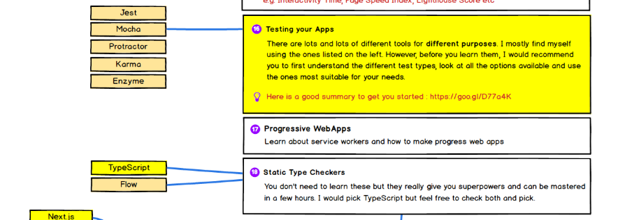
16-18

Slide 53
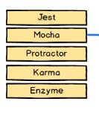
16、测试你的项目
有许多许多的不同的工具用于不同的目的，我发现我主要使用左边列表里的那些
但是我建议在你学习它们之前先了解不同的测试类型、查看所有可配置的参数，使用最适合你的那些
这里有个很好的总结来帮助你开始：https://medium.com/welldone-software/an-overview-of-javascript-testing-in-2018-f68950900bc3

Slide 54
17、渐进式 Web 应用
学习了解service workers和如何制作渐进式web应用

Slide 55
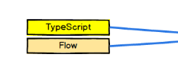
18、静态类型检查
你不需要学习这些，但是他们确实能给你一些超能力，而且只需要几小时就能掌握。我会选择TypeScript，但是你可以都看看然后做选择

Slide 56
16-18回顾

Slide 57
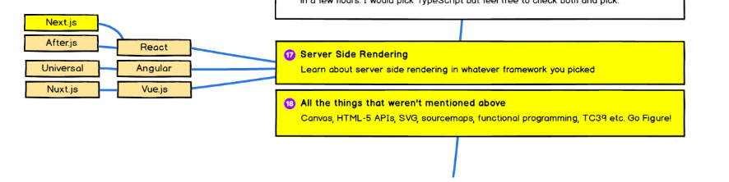
19-20

Slide 58
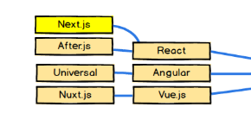
19、服务端渲染
学习使用你选择的那个框架做服务端渲染

Slide 59
20、所有其他没有提到的东西
Canvas
Html5 apis
Svg
Sourcemaps
Functional programming
TC39
…
Notes:
Ecma International, Technical Committee 39

Slide 60
19-20回顾

Slide 61
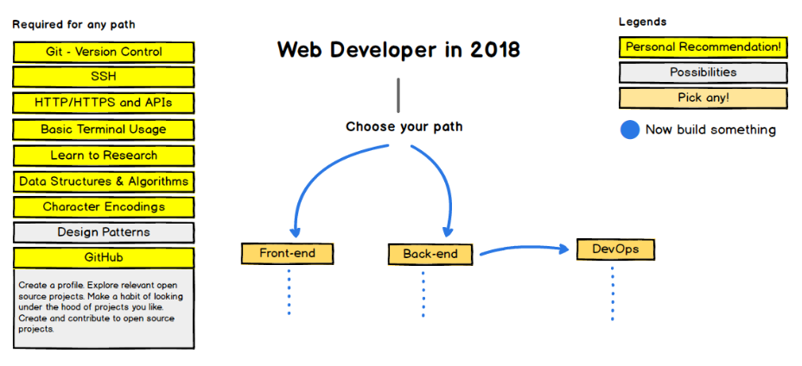
整体回顾1

Slide 62
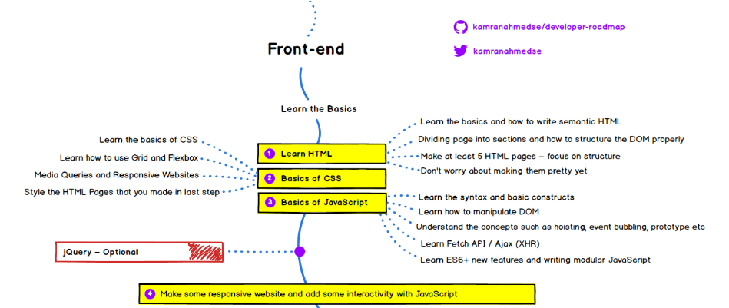
整体回顾2

Slide 63
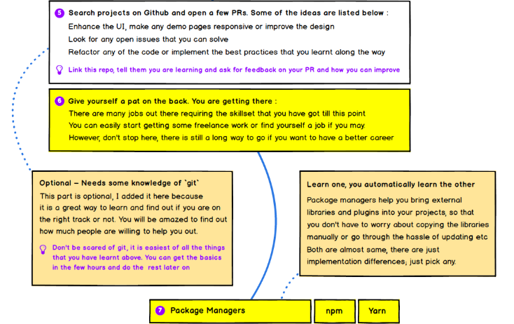
整体回顾3

Slide 64
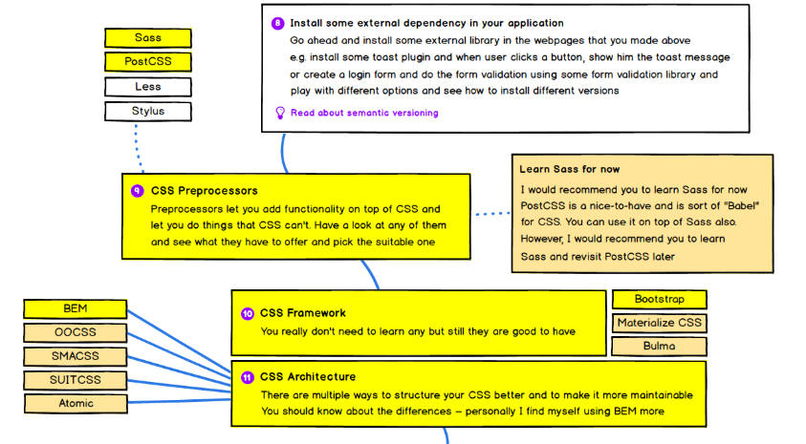
整体回顾4

Slide 65
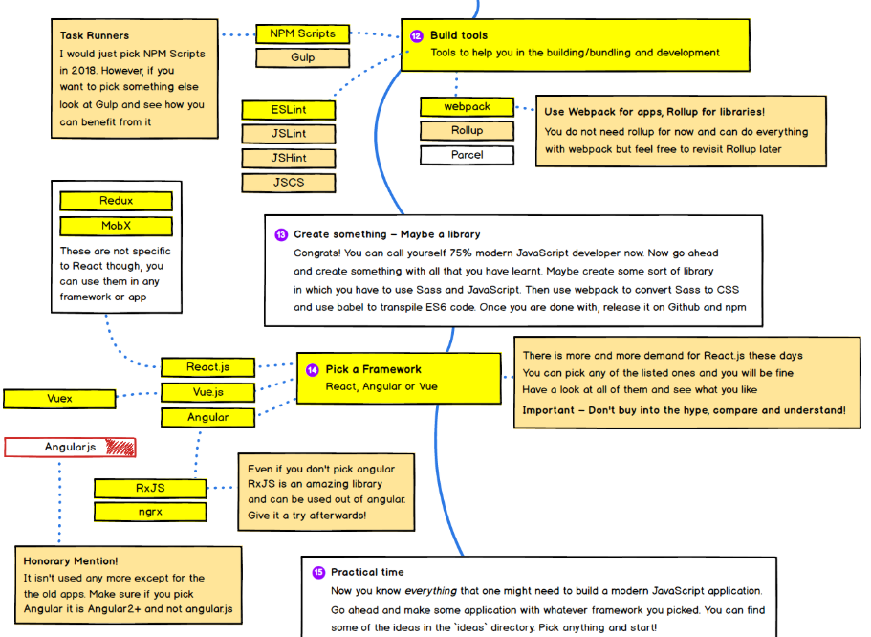
整体回顾5

Slide 66
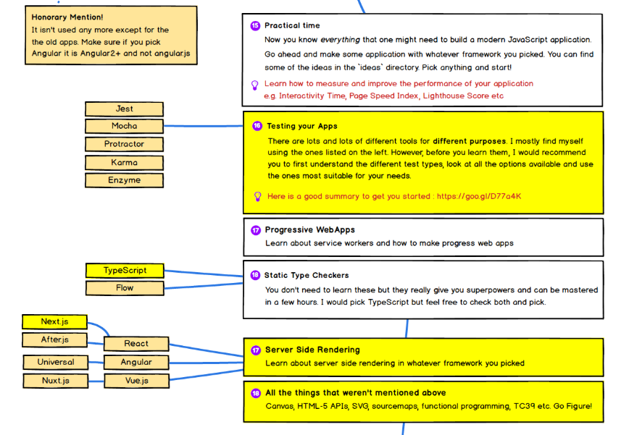
整体回顾6

